Slide 1
La ley de la siembra y la cosecha.

Slide 2
La ley de la siembra y la cosecha.
“No os engañéis; Dios no puede ser burlado: pues todo lo que el hombre sembrare, eso también segará”. Gálatas 6:7.

Slide 3
Cuando David regresó a Siclag, la ciudad donde estaban su familia y la familia de sus amigos, encontró que los amalecitas “…habían asolado a Siclag y le habían prendido fuego”. 1Samuel 30:1.
“Y se habían llevado cautivas a las mujeres y a todos los que estaban allí, desde el menor hasta el mayor…”.
1 Samuel 30:2.

Slide 4
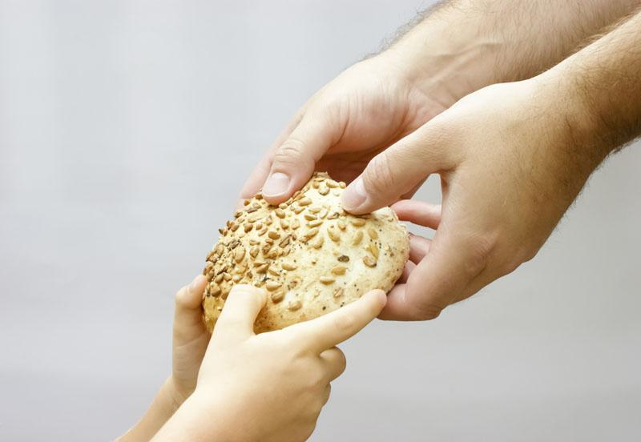
Después de consultar al Señor, David partió con sus hombres a recuperar a los retenidos.
Pero en el camino ocurrió lo siguiente
1Samuel 30:11
Y hallaron en el campo a un hombre egipcio, el cual trajeron a David, y le dieron pan, y comió, y
le dieron a beber agua.
1 Samuel 30:12 Le dieron también un pedazo de masa de higos secos y dos racimos de pasas. Y luego que comió, volvió en él su espíritu; porque no había comido pan ni bebido agua en tres
días y tres noches.
12

Slide 5
Después que lo ayudó,
David le preguntó.
1 Samuel 30:13 Y le dijo David: ¿De quién eres tú, y de dónde eres? Y respondió el joven egipcio: Yo soy siervo de un amalecita, y me dejó mi amo hoy hace tres días, porque estaba yo enfermo.
12

Slide 6
Y él respondió
1 Samuel 30:14 pues hicimos una incursión a la parte del Neguev que es de los cereteos, y de Judá, y al Neguev de Caleb; y pusimos fuego a Siclag.
1 Samuel 30:15 Y le dijo David: ¿Me llevarás tú a esa tropa? Y él dijo: ….yo te llevaré a esa gente.
1Samuel 30:16 Lo llevó, pues; y he aquí que estaban desparramados sobre toda aquella tierra, …
1Samuel 30:17 Y los hirió David … y no escapó de ellos ninguno…

Slide 7
Cada uno recoge lo que siembra.
Proverbios 17:13 El que da mal por bien, No se apartará el mal de su casa.
Noten. El amo amalecita dejó abandonado a este joven porque estaba enfermo. No tuvo en cuenta cuando el joven lo ayudó
a obtener el botín que
ahora estaba disfrutando.
Nunca imaginó que al dejarlo abandonado, le dejó a David la pista para que los encontrara y los atacara. Esta mala acción le acarreó la ruina y la muerte.

Slide 8
Cada uno recoge lo que siembra.
Gálatas 6:9 No nos cansemos, pues, de hacer bien; porque a su tiempo segaremos, si no desmayamos.
Noten. Por su parte David encontró al joven enfermo y hambriento. No tuvo en cuenta que era un desconocido y lo ayudó.
Al ayudar a un necesitado encontró a quien lo podía guiar a donde estaba su familia. Esta acción desinteresada le permitió recuperar lo que buscaba.

Slide 9
Nuestras acciones en favor o en contra de otros se devuelven multiplicadas.
Cobran significado las palabras del Señor:
”Así que, todas las cosas que queráis que los hombres hagan con vosotros, así también haced vosotros con ellos; porque esto es la ley y los profetas”. Mateo 7:12.

Slide 10
David fue el samaritano de la parábola que ayudó a este joven enfermo y en peligro de muerte.
Mientras que el jefe amalecita fue peor que el sacerdote y el levita que pasaron de largo. Fue él quien lo dejó enfermo y sin comida para que se muriera.
Cada uno recogió lo que sembró.
Y tú ¿Qué estás sembrando?

Slide 11
Un hijo y su padre caminaban en las montañas. De repente el hijo se cae, se lastima y grita: “aaaaaaahhhhhhh!!!!” Para su sorpresa oye una voz repitiendo en algún lugar de la montaña: “aaaaaaahhhhhhh!!!!!” Con curiosidad el niño grita:” ¿Quién está ahí?” y recibe como respuesta: “¿Quién está ahí?” Enojado con la respuesta, el niño grita: “¡Cobarde!” Y recibe de respuesta: “¡Cobarde!” El niño mira a su padre y le pregunta: “¿Qué sucede?” El padre, sonríe y le dice. “Hijo mío, presta atención”. Y entonces el padre mira a la montaña y le grita: “¡Te admiro!” Y la voz le responde: “¡Te admiro!” De nuevo, el hombre grita: “¡Eres un campeón!” Y la voz responde: “¡Eres un campeón!” El niño está asombrado, pero no entiende.
Luego el padre le explica: “La gente lo llama eco, ¡pero en realidad es la vida! Te devuelve todo lo que dices o haces”.
Alguien dijo:”Si no te gusta lo que recibes de vuelta, ¡revisa muy bien lo que estás dando!”
Nuestra vida es simplemente un reflejo de nuestras acciones.

